Slide 1

App
TASKBOARD
Profesor: Victor Rosendo
Formado por:
Francisco Gutiérrez, Vicente Zapata

Slide 2



Registro y Autenticación de Usuarios
Seguridad y Personalización
La implementación de un sistema de registro y autenticación robusto no solo protege los datos de los usuarios, sino que también permite una experiencia personalizada, adaptando las funcionalidades de TaskBoard a las necesidades específicas de cada usuario.

Slide 3
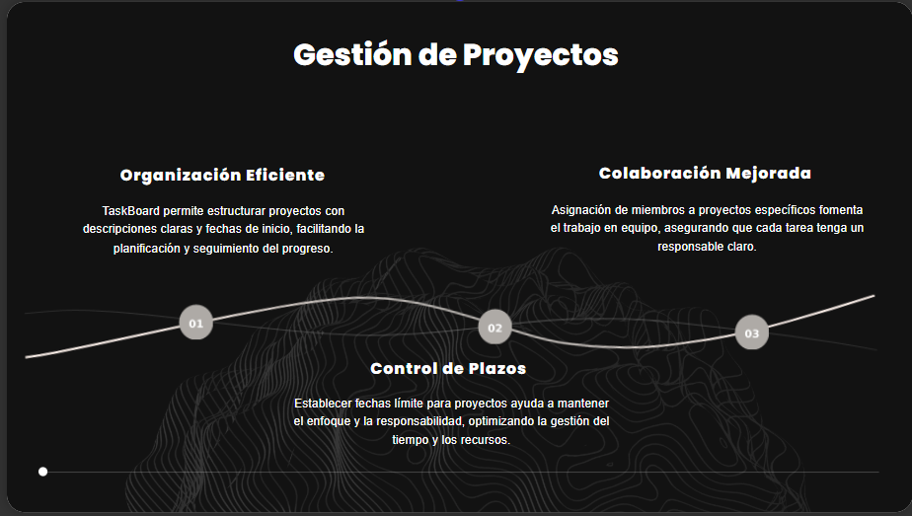







Slide 4
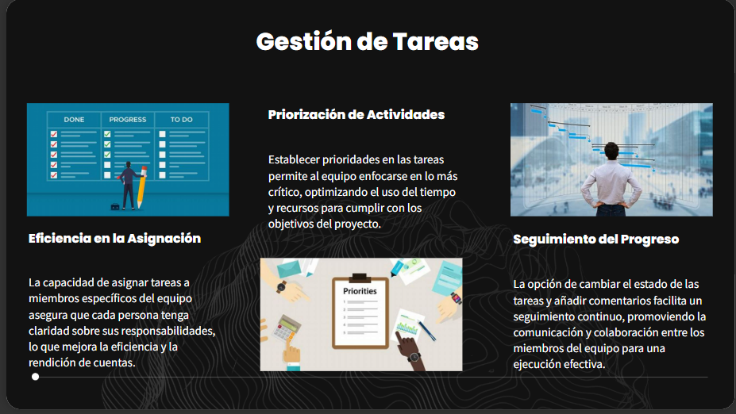



Slide 5
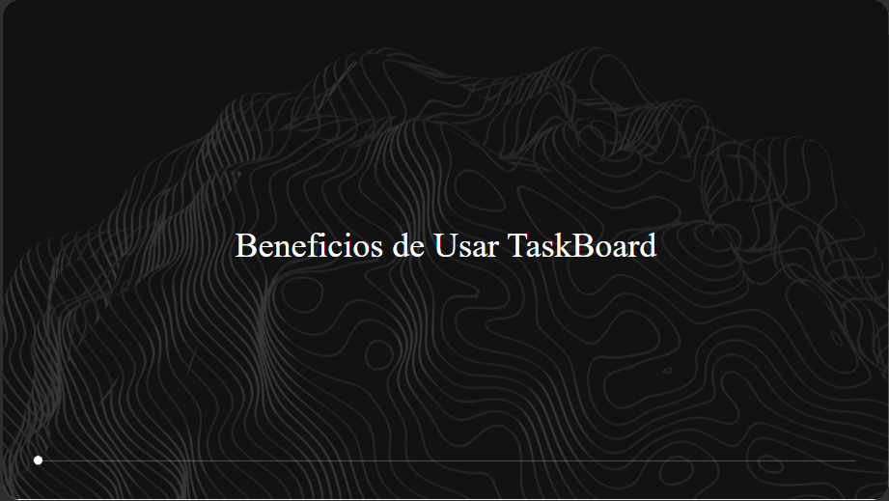

Slide 6
